Slide 1
ИНФОРМАЦИОННО-КОММУНИКАТИВНЫЕ ТЕХНОЛОГИИ В ПРОФЕССИОНАЛЬНОЙ ДЕЯТЕЛЬНОСТИ ПЕДАГОГА ДОУ
ДЕЛОВАЯ ИГРА ДЛЯ ПЕДАГОГИЧЕСКОГО КОЛЛЕКТИВА
МБДОУ -ЦРР-Д/С №17

Slide 2
ПРОГРАММА ДЛЯ СОЗДАНИЯ И ОБРАБОТКА ТЕКСТОВОЙ ИНФОРМАЦИИ:
Microsoft Excel
Microsoft Power Point
Microsoft Word
Mickrosoft Access

Slide 3
К ПРОГРАММАМ , ПРЕДНОЗНАЧЕННЫМ ДЛЯ ОБРАБОТКИ ИНФОРМАЦИИ В ТАБЛИЧНОЙ ФОРМЕ , ОТНОСИТСЯ:
Microsoft Excel
Microsoft Power Point
Microsoft Word
Mickrosoft Access

Slide 4
ДЛЯ СОЗДАНИЯ ПРИЗЕНТАЦИИ ИСПОЛЬЗУЕТСЯ:
Microsoft Excel
Microsoft Power Point

Slide 5
К УСТРОЙСТВАМ ВЫВОДА ИНФОРМАЦИИ ИЗ КОМПЬЮТЕРНА ПЕЧАТЬ СИТСЯТСЯ:
СКАНЕР
ФЛЭШ-ДИСК
ПРИНТЕР
СИСТЕМНЫЙ БЛОК
КЛАВИАТУРА

Slide 6
АДРЕСОМ ЭЛЕКТРОННОЙ ПОЧТЫ В СЕТИ INTERNET МОЖЕТ БЫТЬ:
user at hot
petrov @ yandex.ru
@mail.ru
rrr@@mgpu.msk.ru

Slide 7
По адресу www.yandex.ru
расположена:
Банк педагогического опыта
Поисковая система
Книжный интернет магазин
Портал школ

Slide 8
Электронная почта позволяет передавать :
Только сообщения
Только файлы
Сообщения и приложенные файлы

Slide 9
Межгрупповая дискуссия.
Вопрос №1. Имеет ли место в работе воспитателя ДОУ применение компьютерных технологий?
Да, почему?
Нет, почему?

Slide 10
Вопрос №2.
Имеет ли место в работе воспитателя ДОУ применение ИКТ-технологий?
В каких видах деятельности?

Slide 11
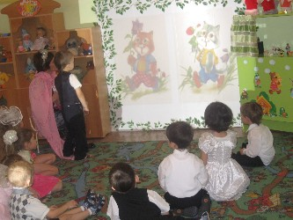
Вопрос №3.
Какая форма работы изображена на фото?

Slide 12
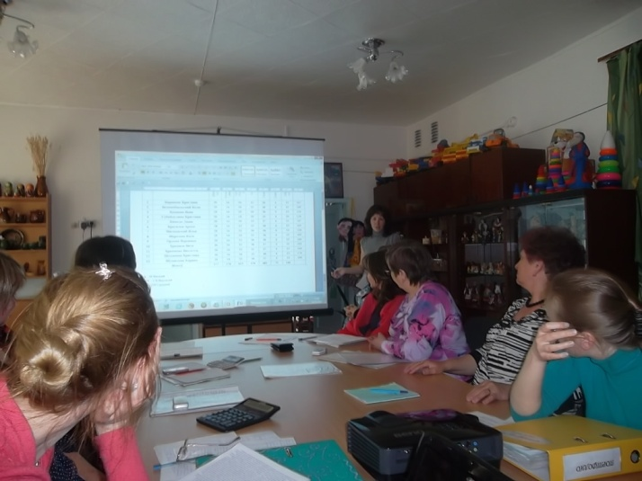

Slide 13
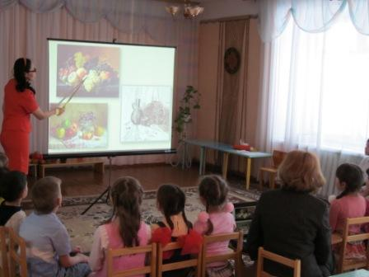

Slide 14
Вопрос №4
Любая деятельность ребёнка, кроме игры, имеет свои пределы. Сколько минут ребёнок может проводить за компьютером не нанося вред своему здоровью?

Slide 15
Вопрос №5
Продолжите предложение.
В современных условиях, в процессе воспитания, воспитателю необходимо использовать компьютер или любые другие информационно коммуникативные технологии. Однако при этом компьютер должен ………

Slide 16
……….Однако, компьютер должен дополнять его, а не заменять.

Slide 17
Домашнее задание:
Применение ИКТ в рамках презентации проектной деятельности.
Презентация интерактивного пособия «Учимся читать».

